Slide 1
实验六 多周期MIPS CPU设计

Slide 2
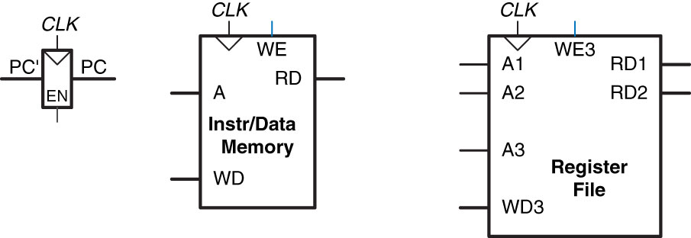
使用唯一的存储器模块

Slide 3
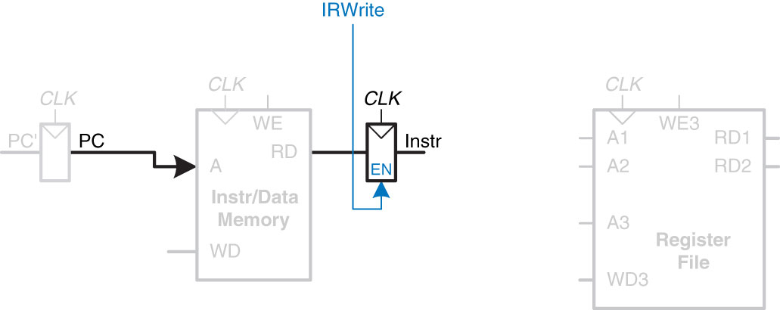
LW指令: 取指到新的指令寄存器，使用IRWrite控制是否写入

Slide 4
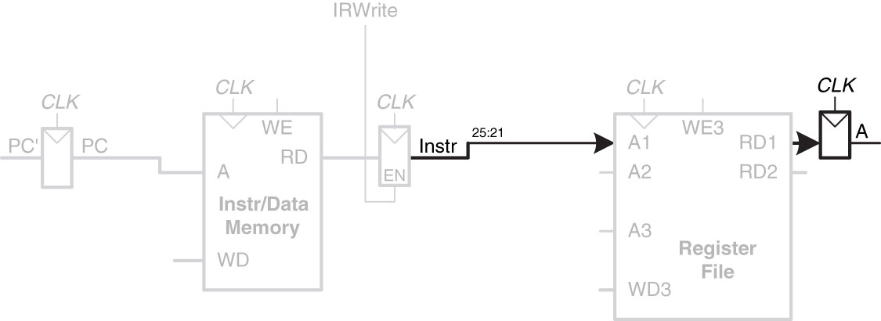
LW指令: 译码，读取操作数，并存储到寄存器A

Slide 5
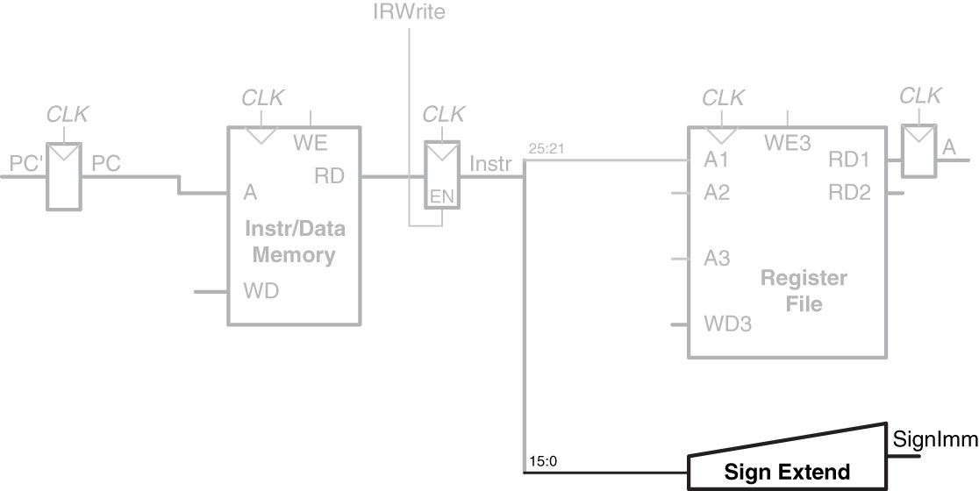
符号扩展的立即数不需要使用寄存器寄存

Slide 6
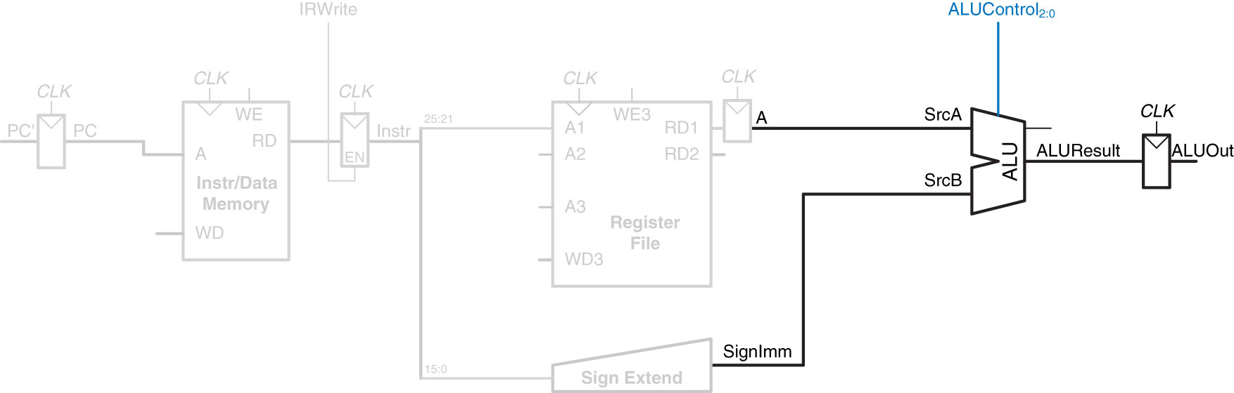
LW指令: 计算结果存储到新的寄存器ALUOut

Slide 7
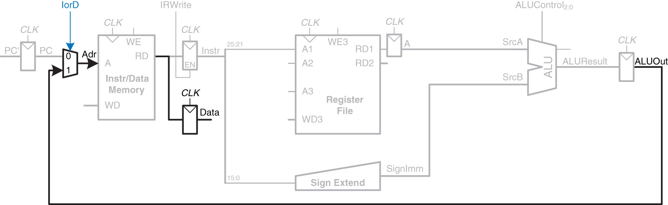
LW指令: 从存储器中取数,这里需要和PC的访问进行二选一,
获得的数存储在寄存器Data

Slide 8
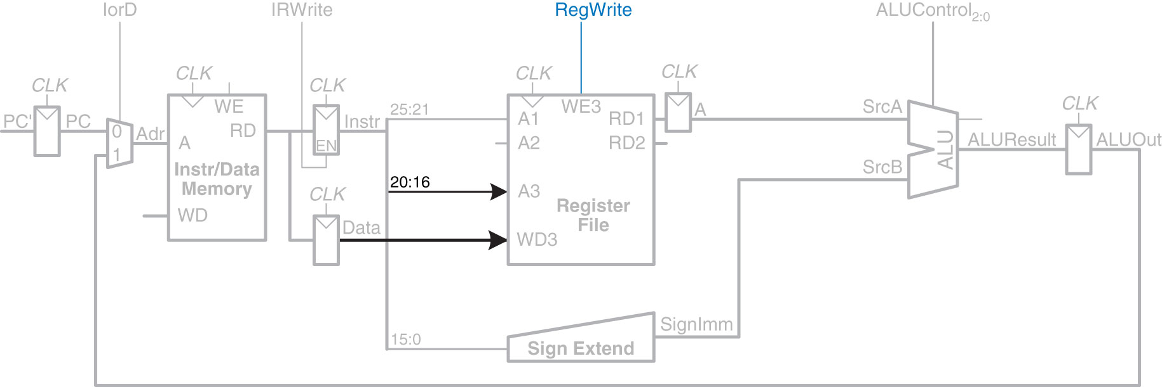
LW指令: 写回寄存器

Slide 9
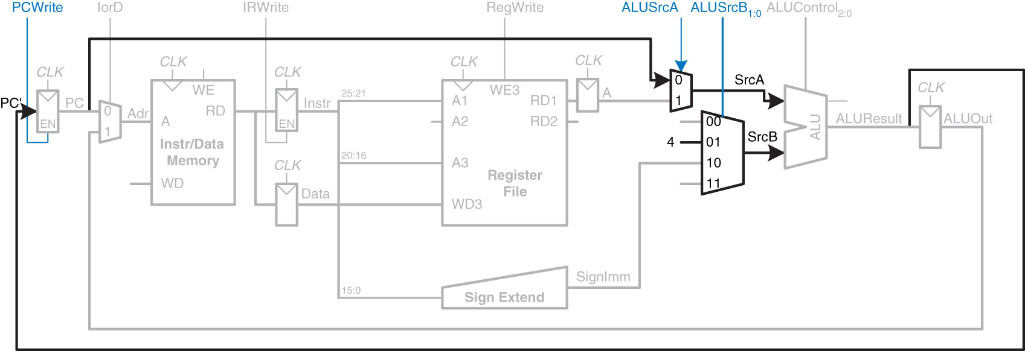
LW指令:复用ALU进行PC+4

Slide 10
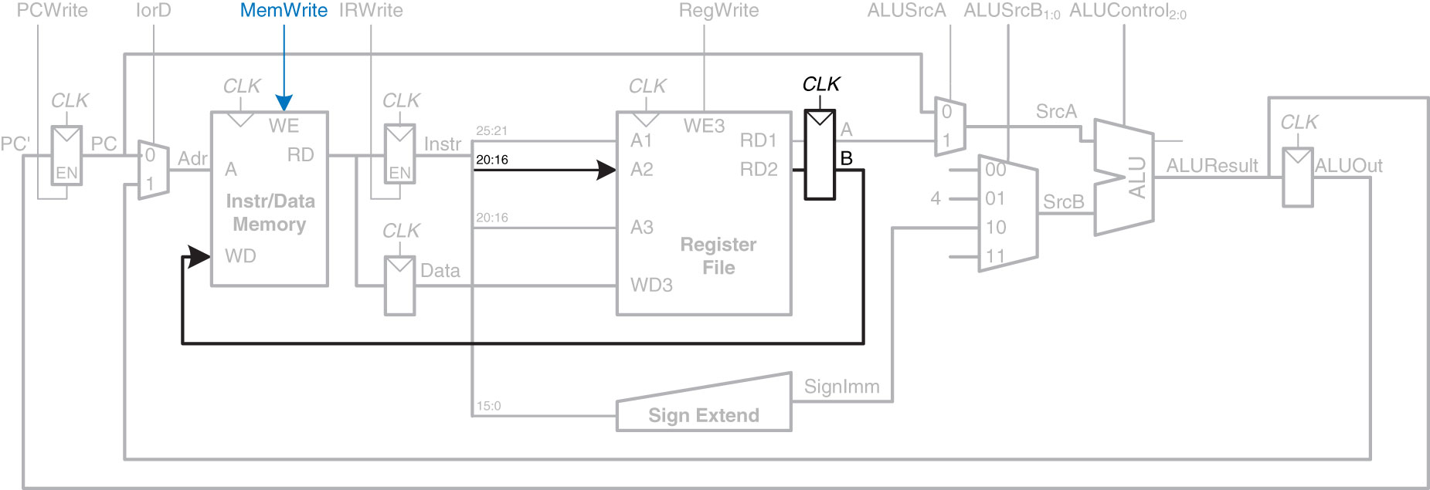
SW指令

Slide 11
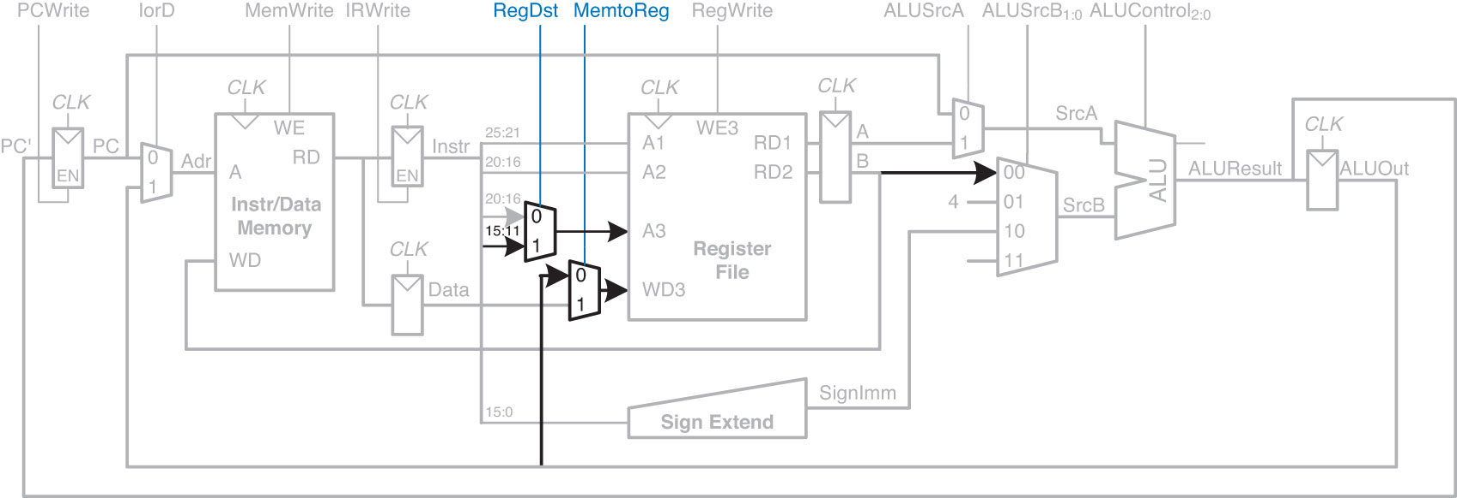
R型指令数据通路

Slide 12
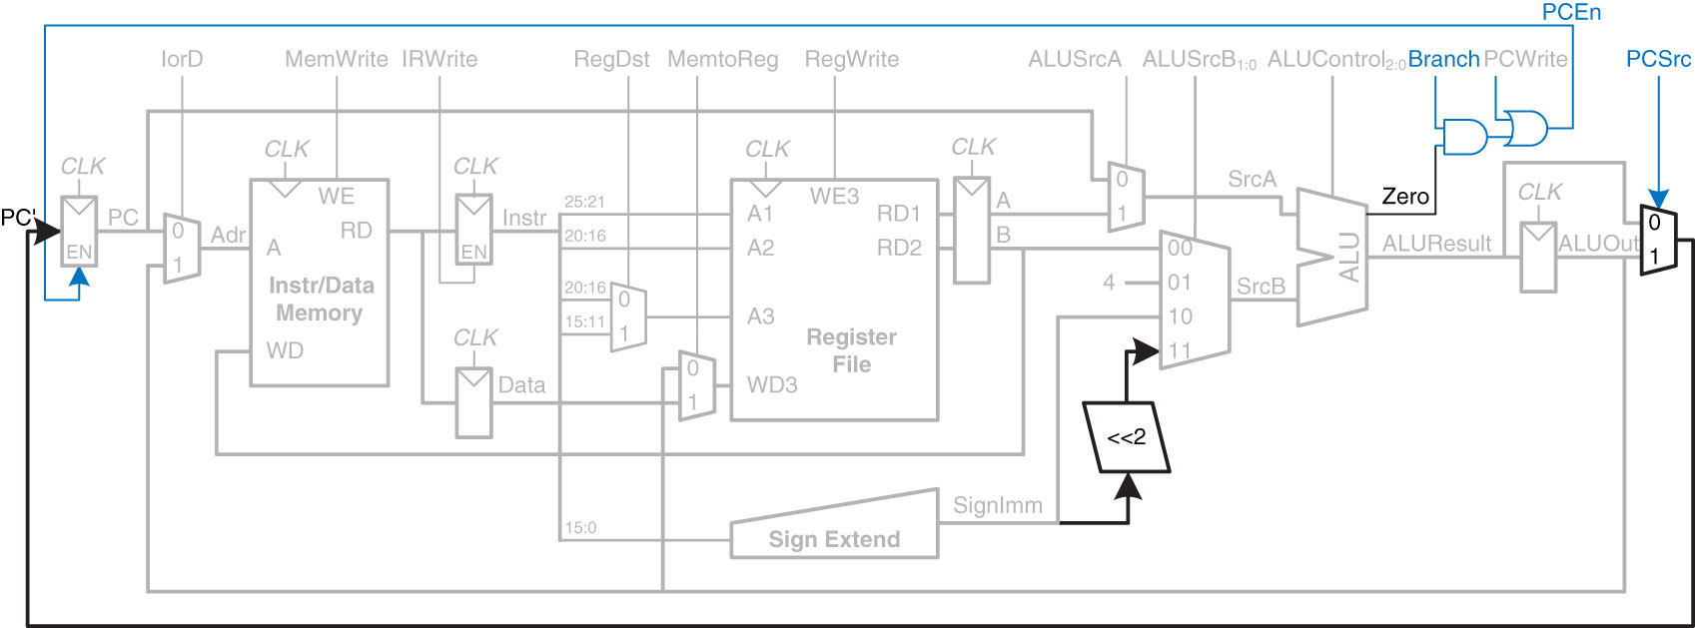
beq指令数据通路

Slide 13
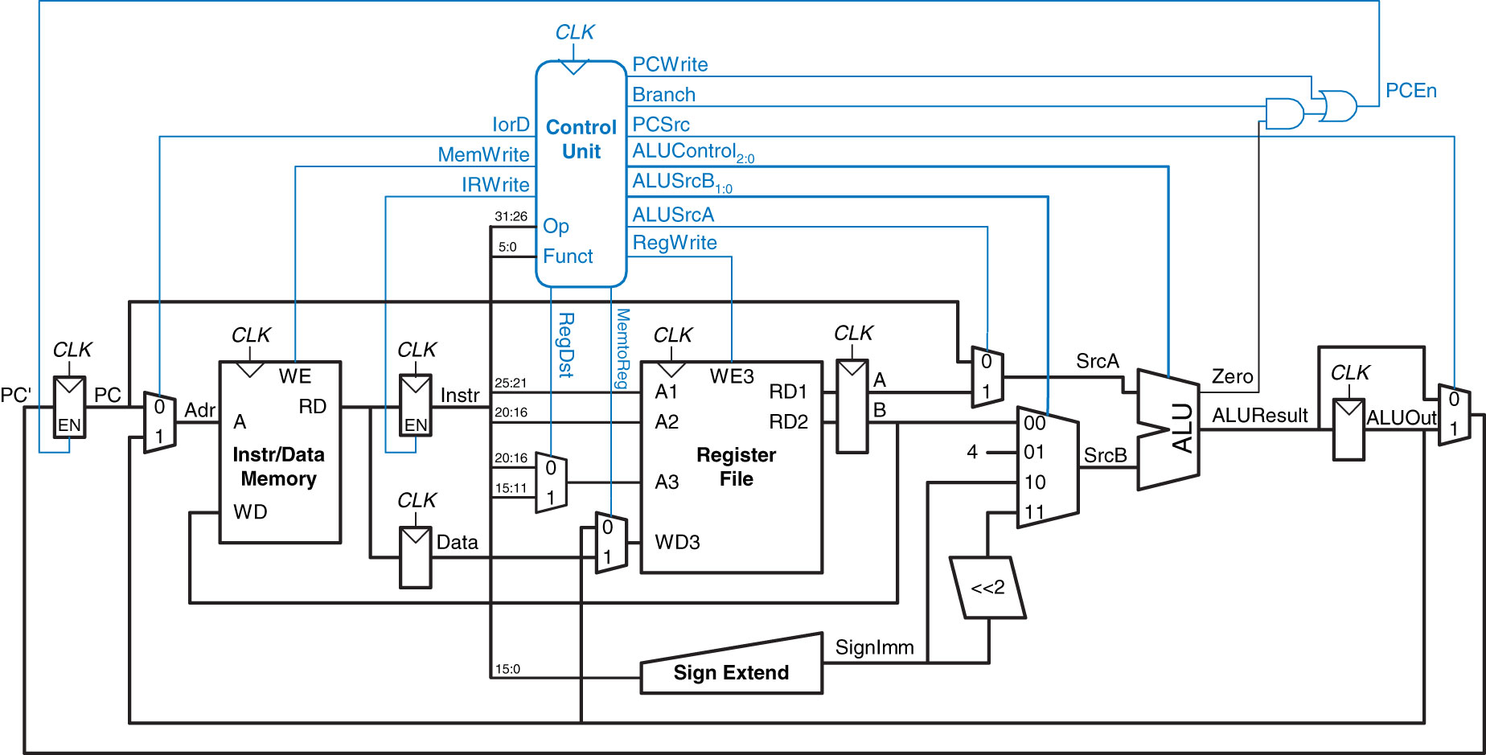
完整的多周期MIPS指令数据通路

Slide 14
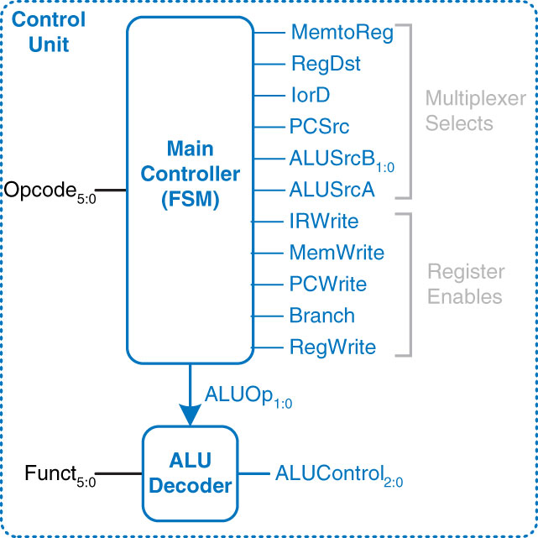
控制单元结构图

Slide 15
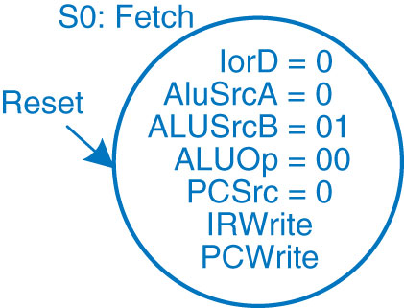
控制器状态机设计
IRWrite PCWrite无效的时候在状态中不显示， 有效的时候显示

Slide 16
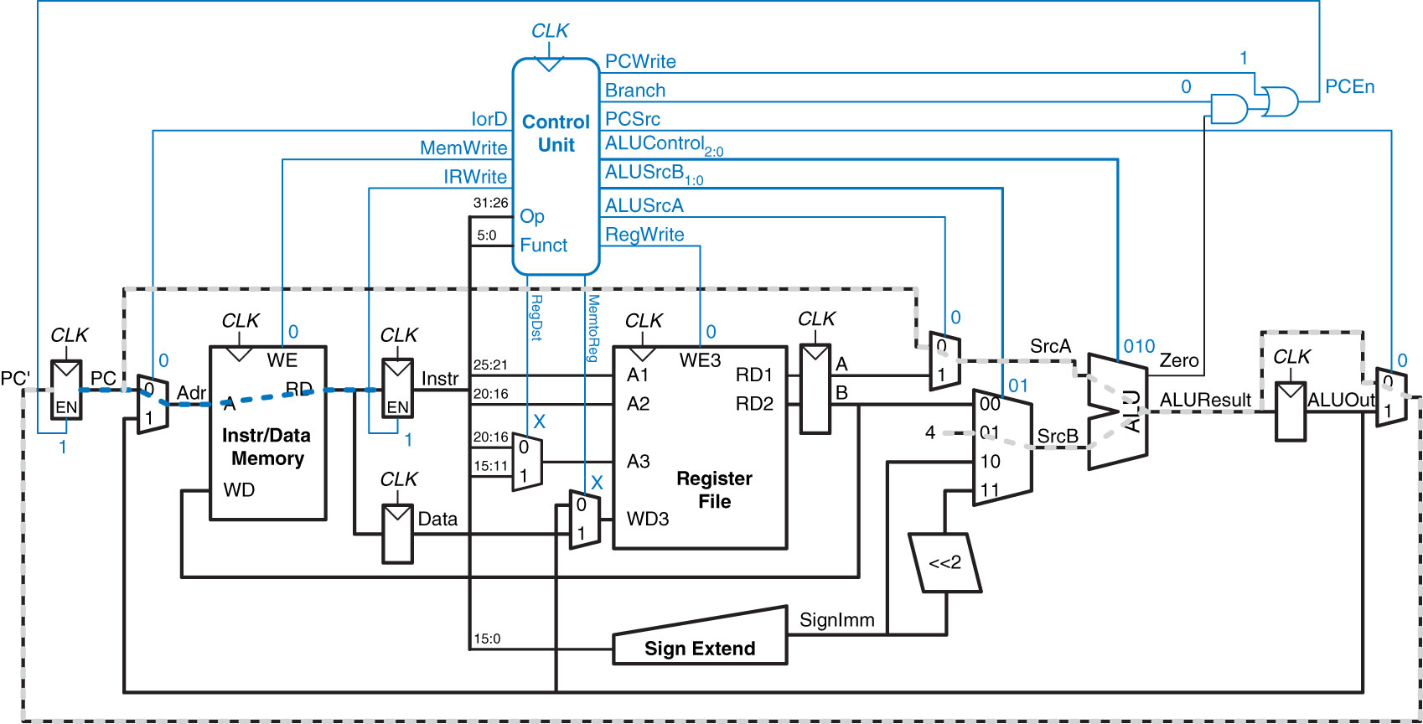
取值时的数据通路，使用虚线表示，
下周期进行Instr<-M(PC); pc<-pc+4;

Slide 17
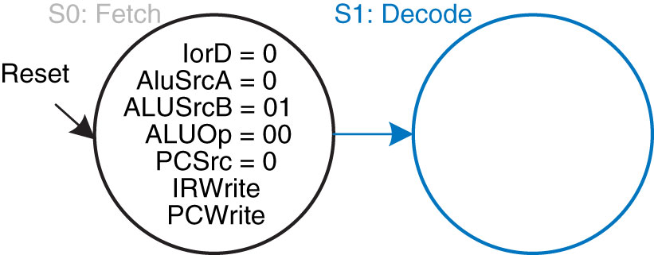
译码：存储器读写指令在该状态下没有控制信号，但是需要一个周期
进行译码和RegFile读取

Slide 18
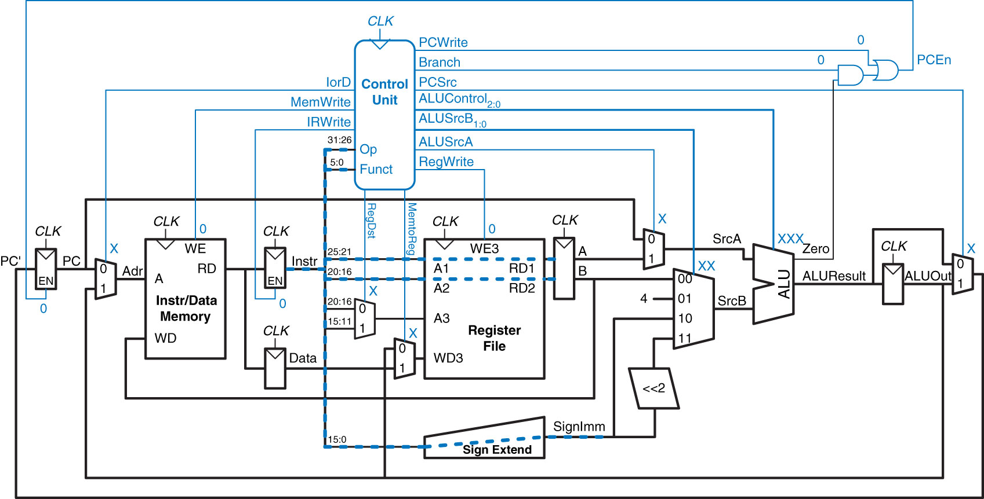
译码步骤的数据通路，下周期寄存器数据写入寄存器A和B

Slide 19
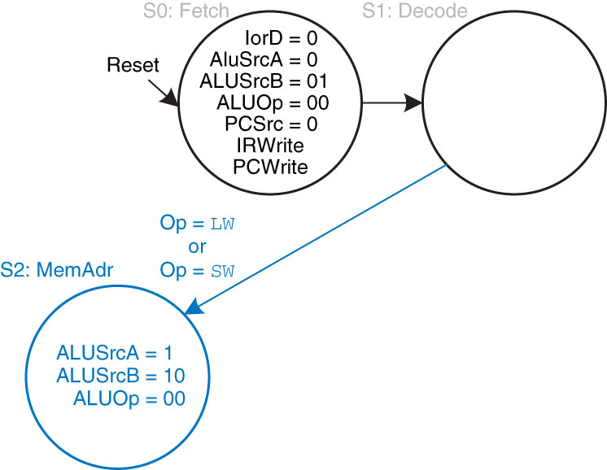
存储器地址计算，依据不同的指令有不同的状态转移

Slide 20
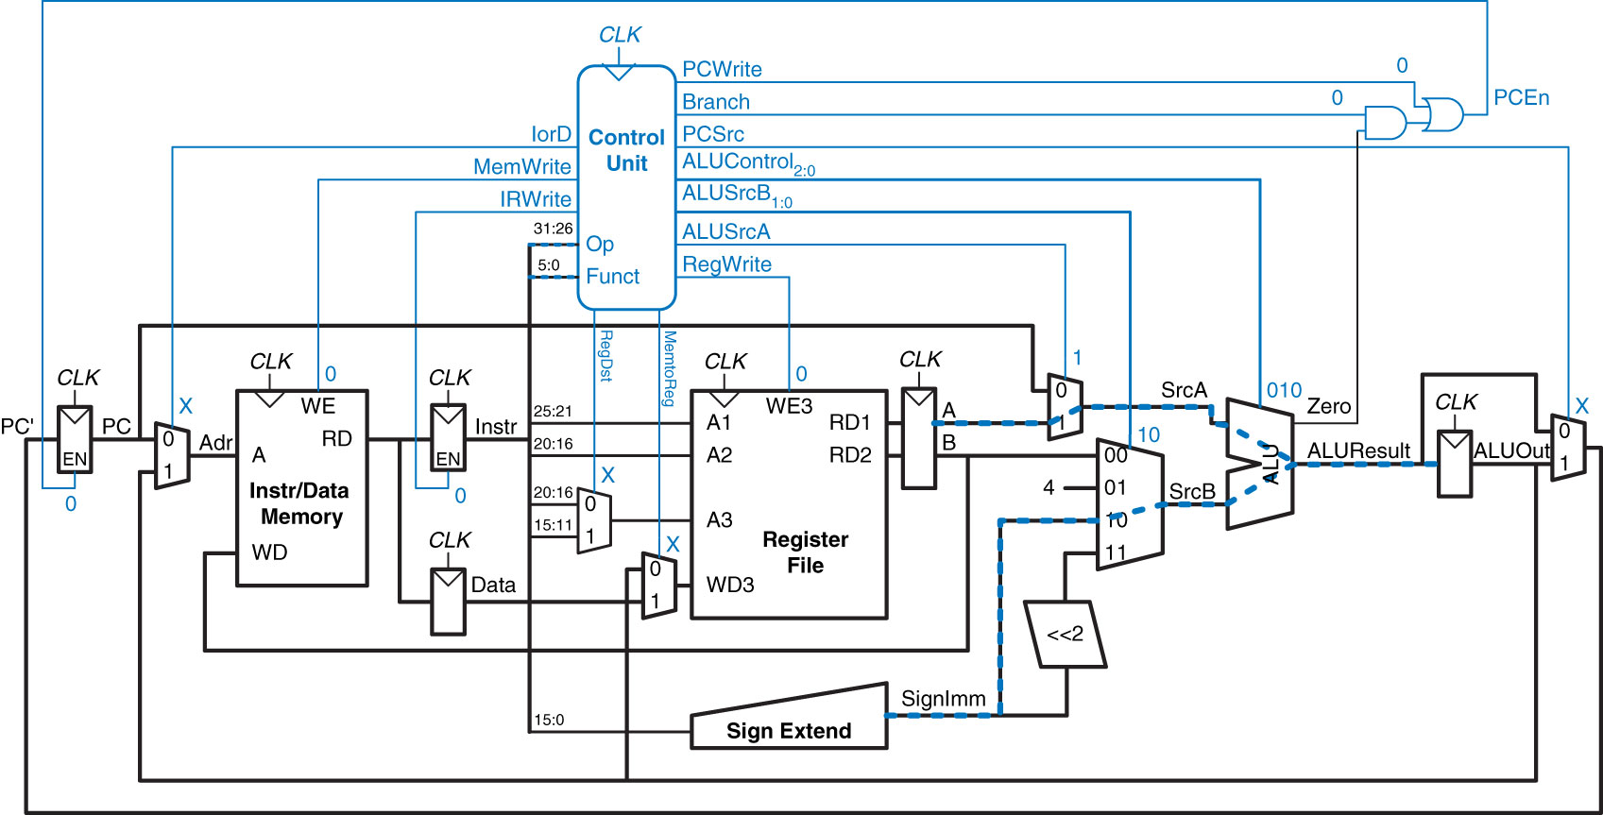
存储器地址计算

Slide 21
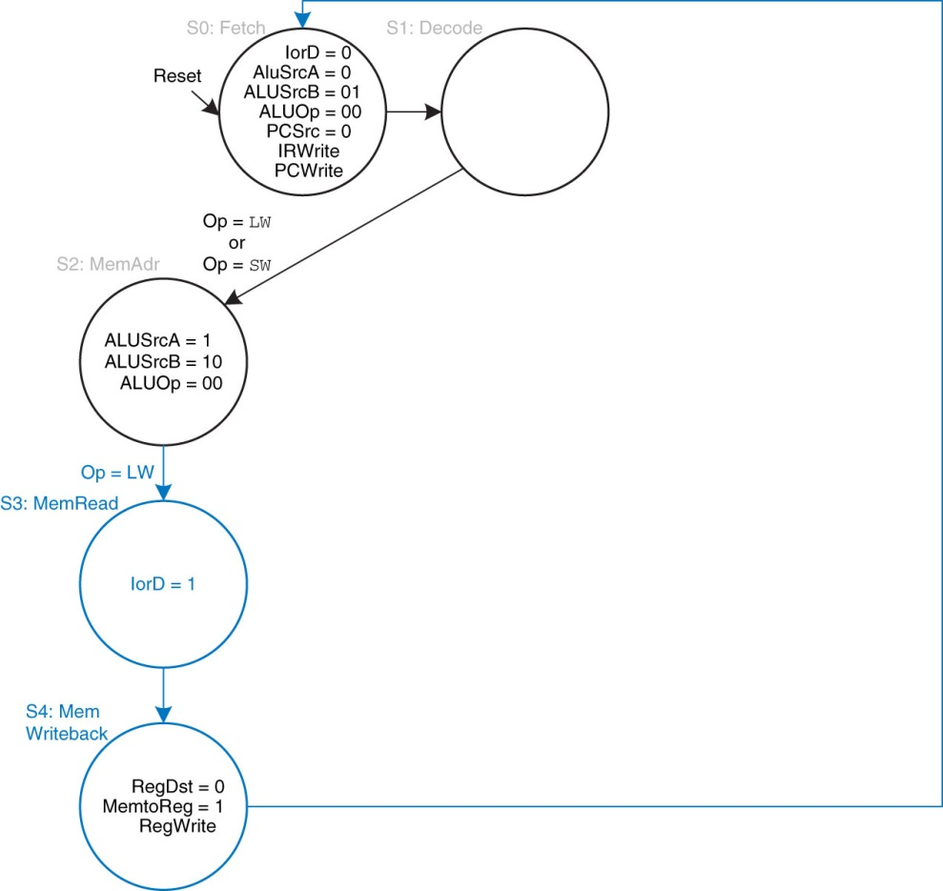
存储器读的状态转移图

Slide 22
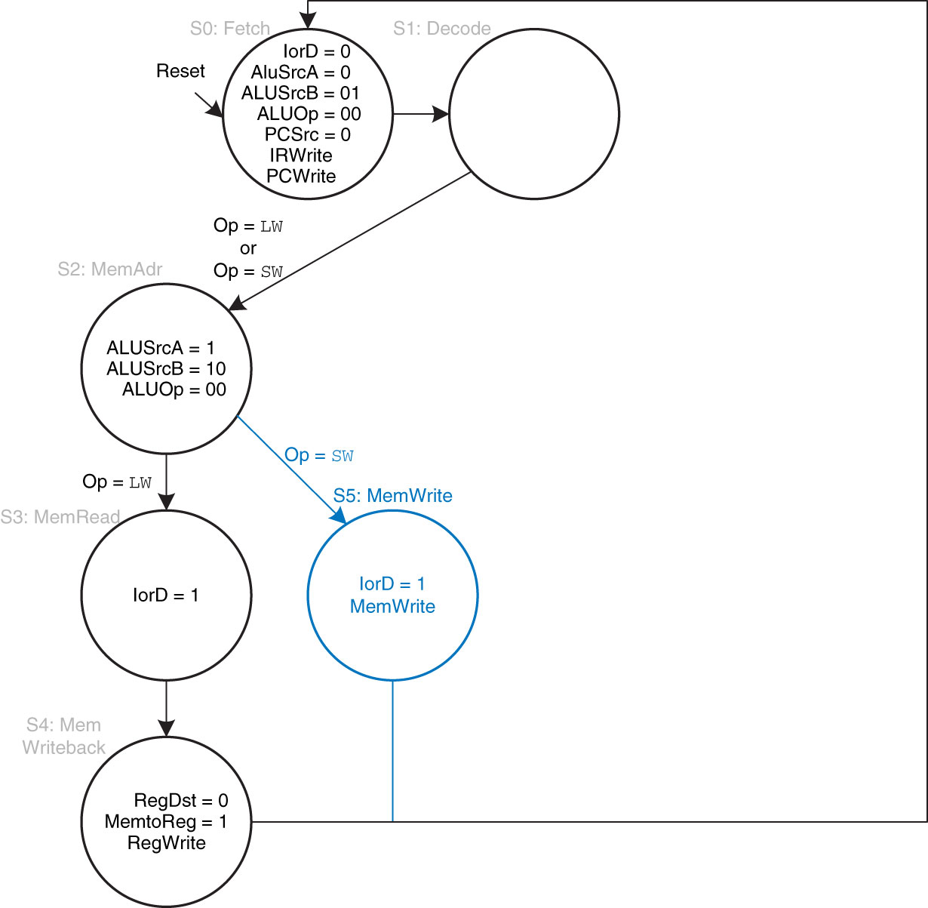
存储器写的状态转移图

Slide 23
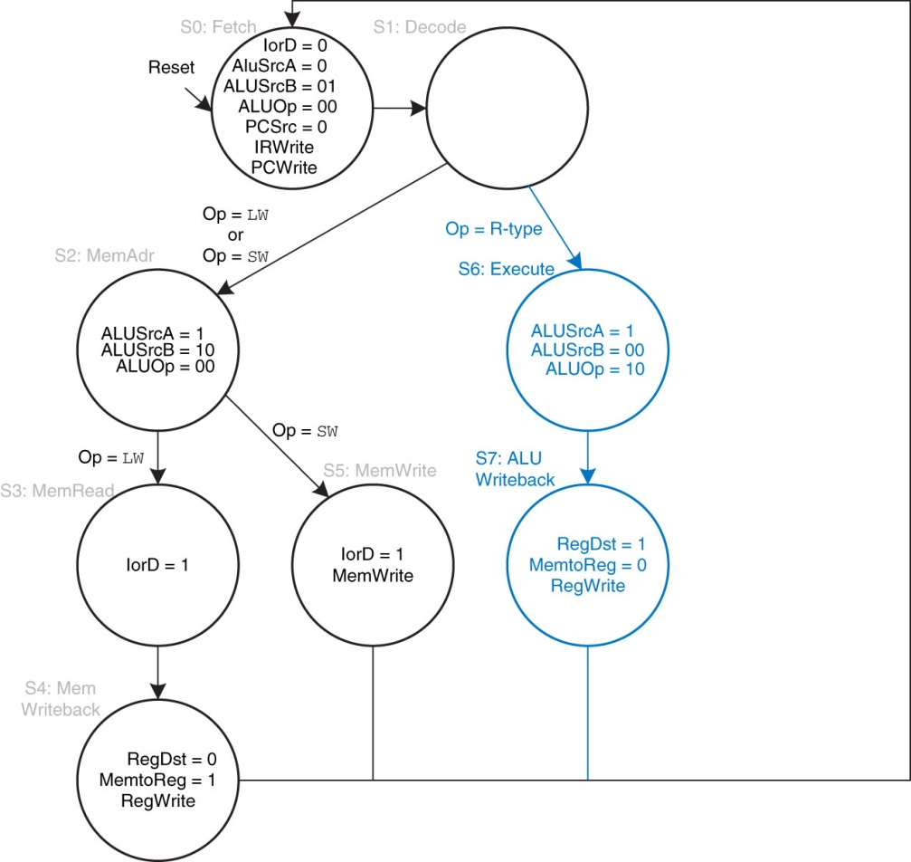
执行R型指令

Slide 24
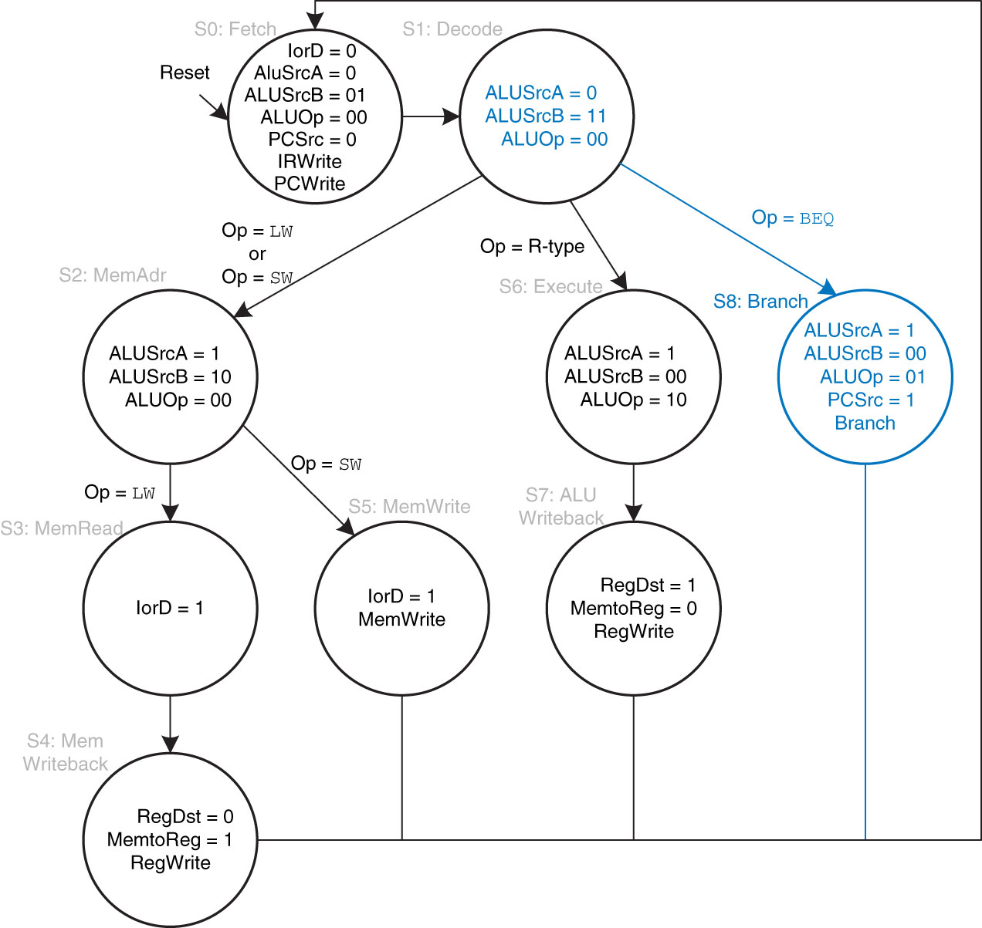
执行分支指令

Slide 25
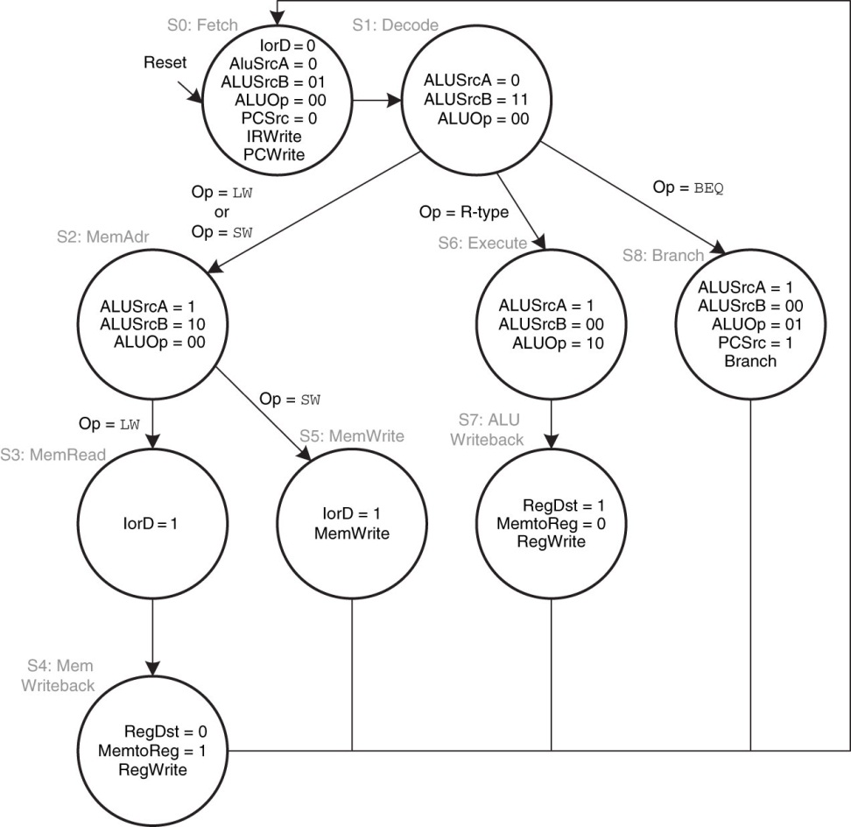
完整的多周期MIPS指令状态图

Slide 26
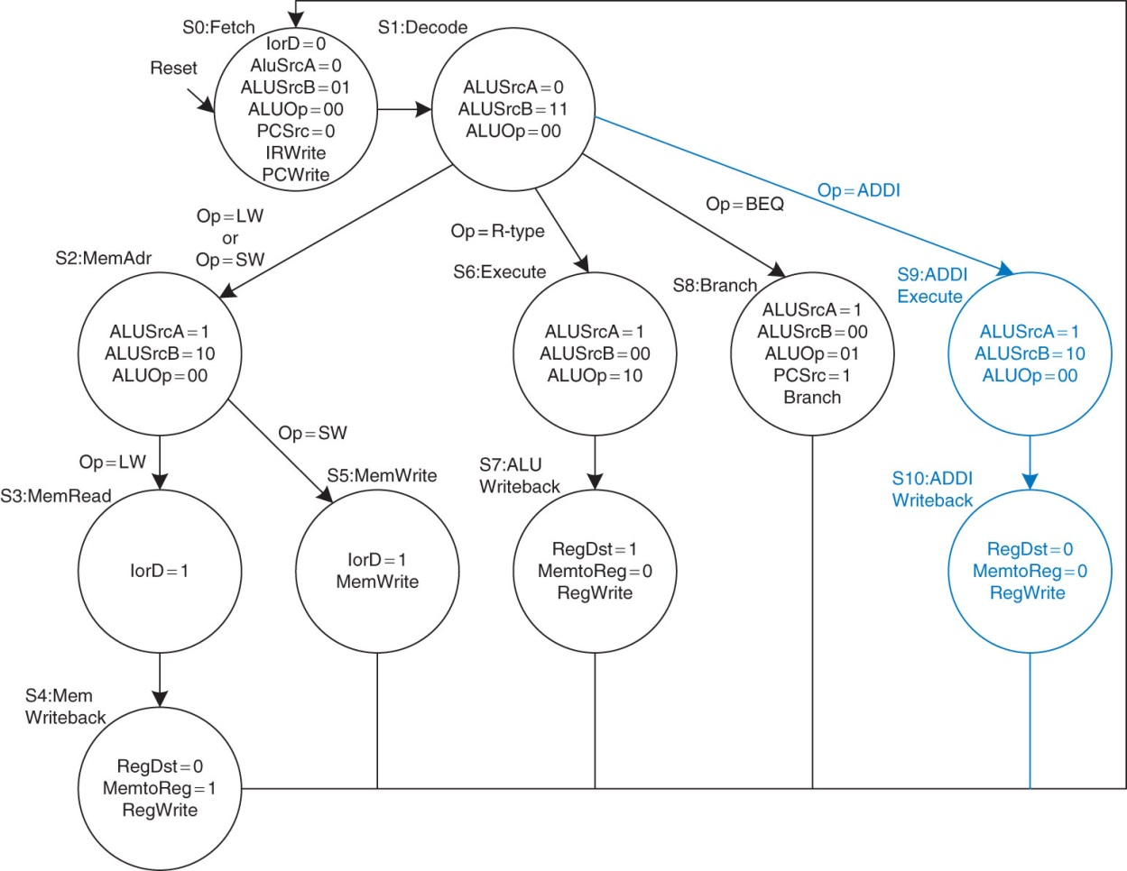
添加addi指令之后的状态机

Slide 27
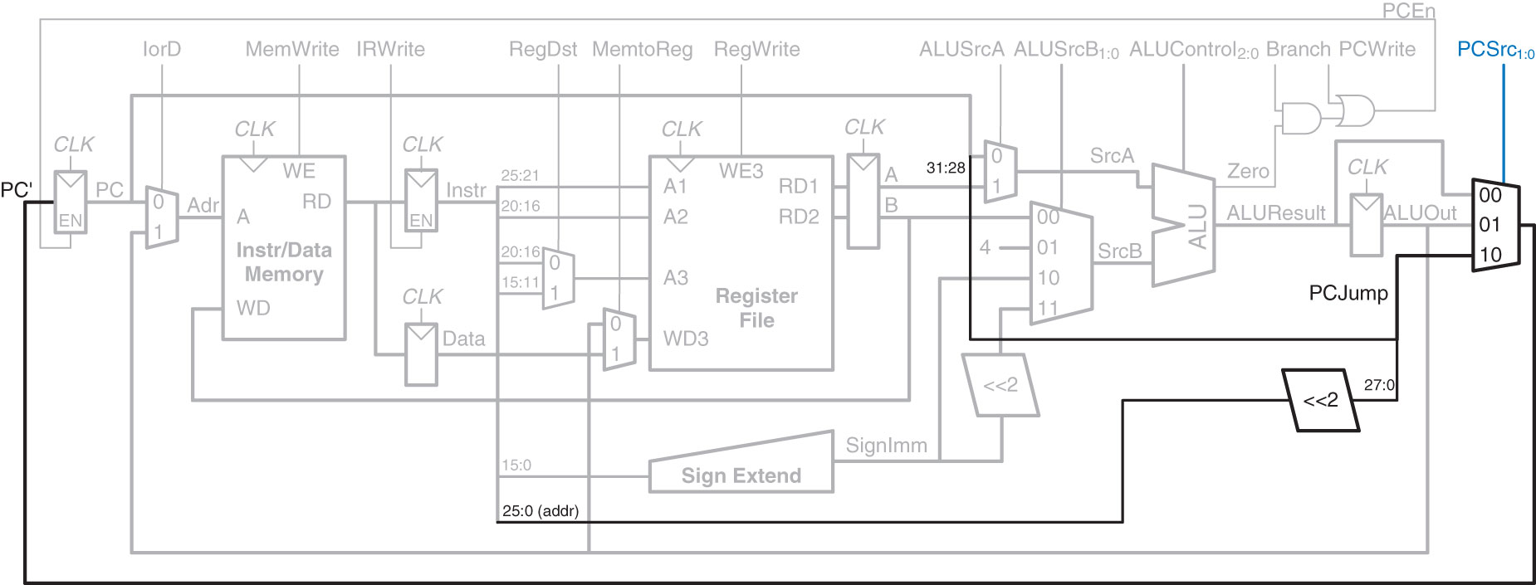
支持j型指令的数据通路

Slide 28
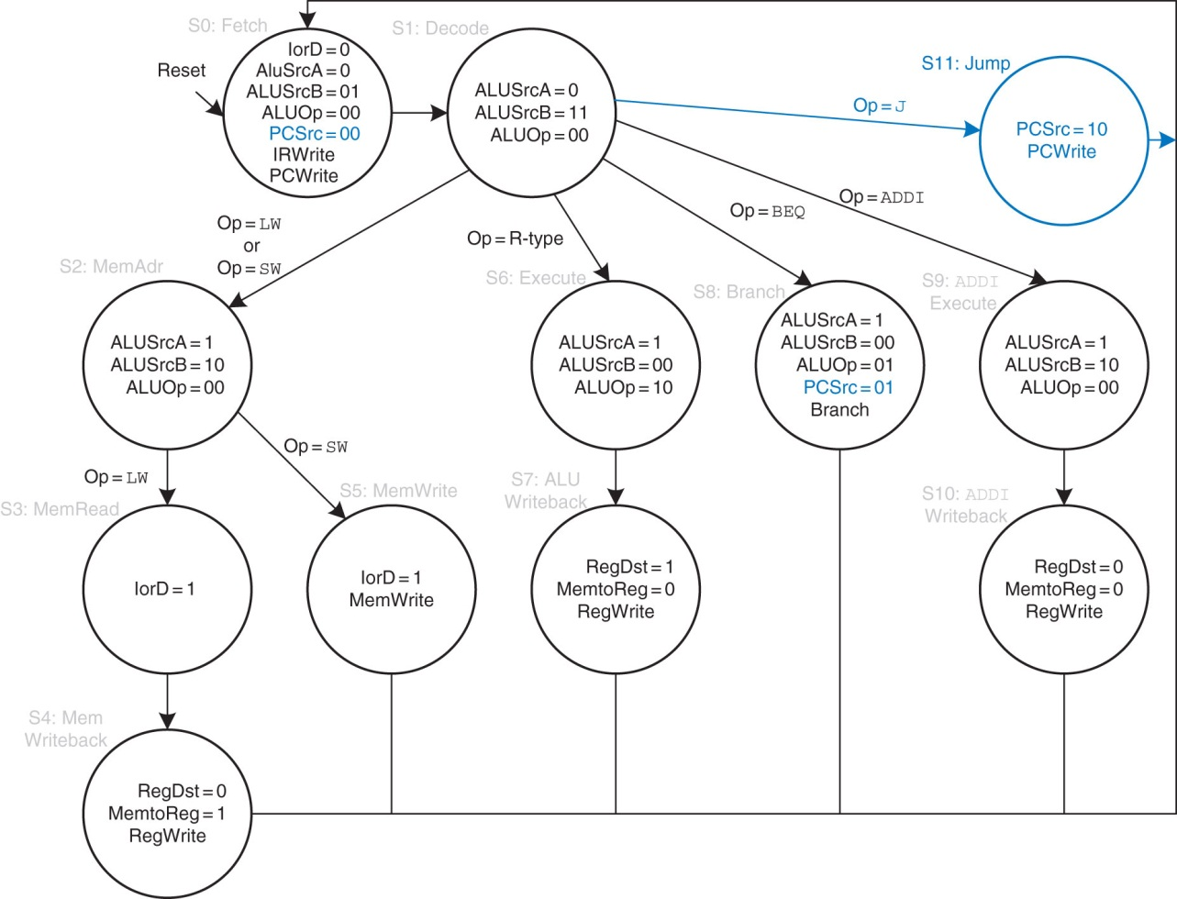
支持j型指令的状态机设计

Slide 29
实验要求
设计CPU，完成以下程序代码的执行，其功能是起始数为3和3的斐波拉契数列的计算。只计算20个数。
.data
fibs: .word 0 : 20 # "array" of 20 words to contain fib values
size: .word 20 # size of "array"
temp: .word 3 3
.text
la $t0, fibs # load address of array
la $t5, size # load address of size variable
lw $t5, 0($t5) # load array size
la $t3, temp # load
lw $t3, 0($t3)
la $t4, temp
lw $t4, 4($t4)
sw $t3, 0($t0) # F[0] = $t3
sw $t4, 4($t0) # F[1] = $t4
addi $t1, $t5, -2 # Counter for loop, will execute (size-2) times
loop: lw $t3, 0($t0) # Get value from array F[n]
lw $t4, 4($t0) # Get value from array F[n+1]
add $t2, $t3, $t4 # $t2 = F[n] + F[n+1]
sw $t2, 8($t0) # Store F[n+2] = F[n] + F[n+1] in array
addi $t0, $t0, 4 # increment address of Fib. number source
addi $t1, $t1, -1 # decrement loop counter
bgtz $t1, loop # repeat if not finished yet.
out:
j out

Slide 30
实验说明
实验设计中可以不使用给定的数据通路和状态机，但仅允许使用一个存储器。
对指令/数据存储器的附加要求：
使用异步存储器，最高评分为√√
使用同步存储器，最高评分为√√√，使用同步存储器时，需要对数据通路和状态机进行适当修改。

Slide 31
初始化coe文件
需要例化一个mem，代码段和数据段首地址自行指定。

Slide 32
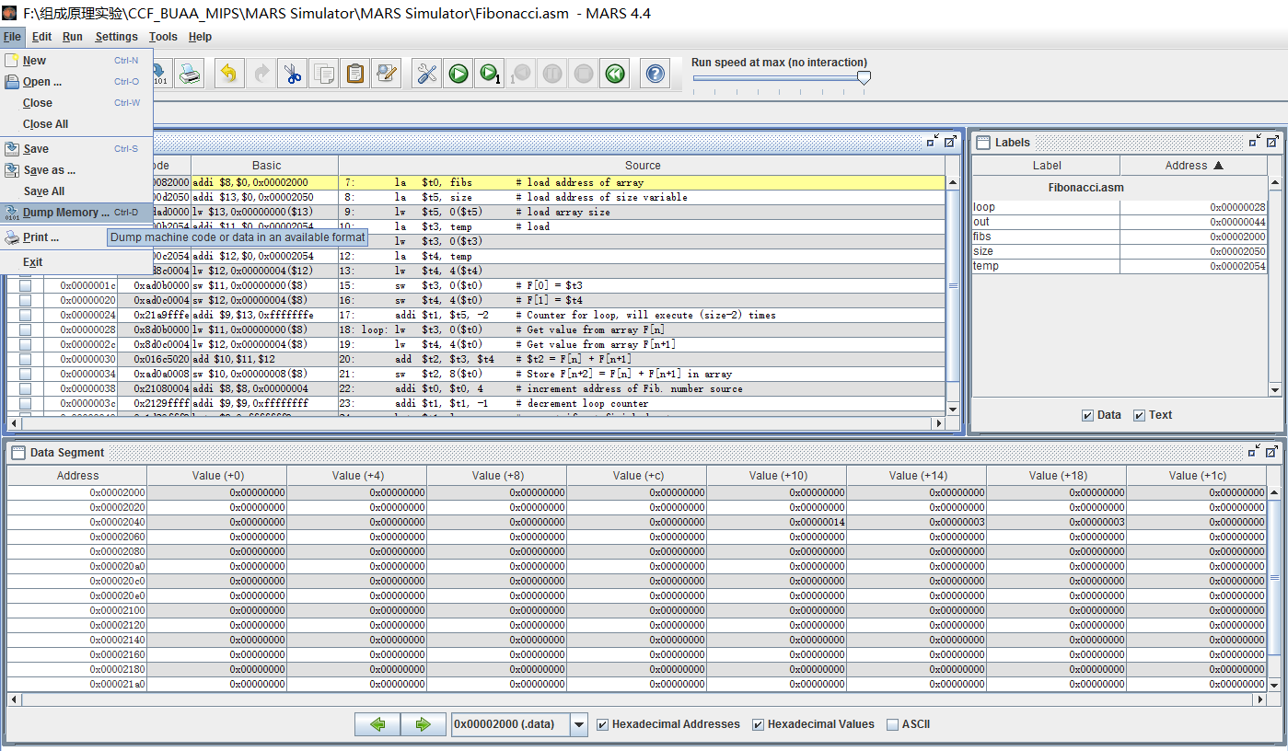
将mars编译后的代码导出

Slide 33
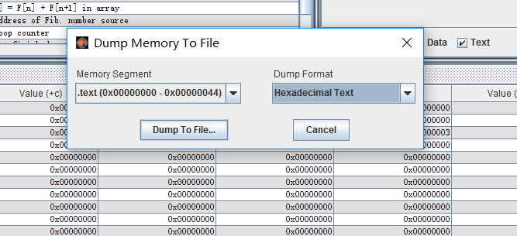
导出为16进制

Slide 34
导出的代码
20082000
200d2050
8dad0000
200b2054
8d6b0000
200c2054
8d8c0004
ad0b0000
ad0c0004
21a9fffe
8d0b0000
8d0c0004
016c5020
ad0a0008
21080004
2129ffff
1d20fff9
08000011
数据段地址自行修改，默认是0x2000

Slide 35
实验所涉及到的指令
指令理解与分解请自行完成。
addi
add
lw
sw
bgtz
j

Slide 36
实验检查
仿真查看数据ram 内容是否正确
检查仿真执行状态等
检查代码设计，代码是否独立完成

Slide 37
实验报告
在一周内提交实验报告到
ftp://202.38.79.140/03_课程资源/02_计算机组成原理实验/2017/实验报告/Lab6_MCLK_CPU/
文件名为：Lab7_学号.pdf
所有不满足该格式的文件视为未提交实验报告

